Slide 1
台灣景點
多三壹
陳竹余
黃睦晴
徐唯真
陳俐安

Slide 2
北投景點
北投旅遊景點資訊有:北投公園、北投圖書館、北投溫泉博物館、凱達格蘭文物館、梅庭、地熱谷、北投文物館、千禧湯、滿來溫泉拉麵

Slide 3
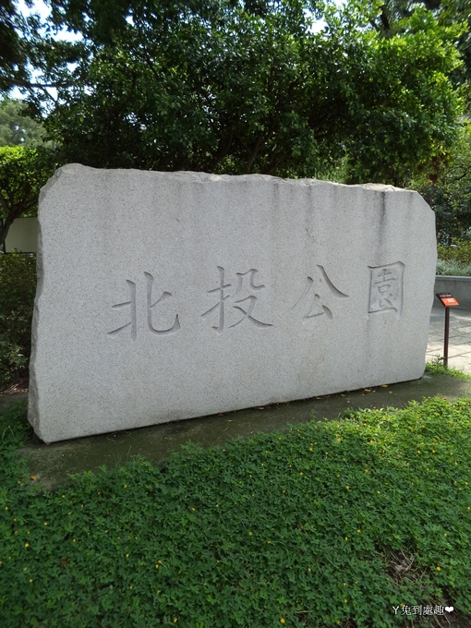
1.北投公園
北投公園建於1911年（明治44年），位於捷運新北投站對面，是整個北投溫泉的中心。公園順著北投溪兩岸建成，鳥語花香，渾然天成，公園兩旁溫泉館林立

Slide 4
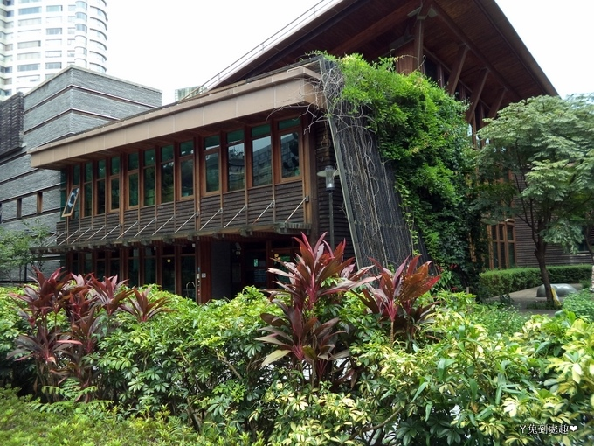
2.臺北市立圖書館北投分館
北投除了是知名的溫泉區，還擁有全臺灣第一座綠建築圖書館
這座特別的圖書館就位在林木茂密、生態環境豐富的北投公園內，與溫泉博物館為鄰
門票資訊：免費
營業時間：週二至週六：8:30-21:00
週日、週一：9:00-17:00
經政府公告之放假日為休館日；每月第一個星期四為圖書整理清潔日，不對外開放
電話：(02)2897-7682
地址：台北市北投區光明路251號
網站：台北市立圖書館

Slide 5
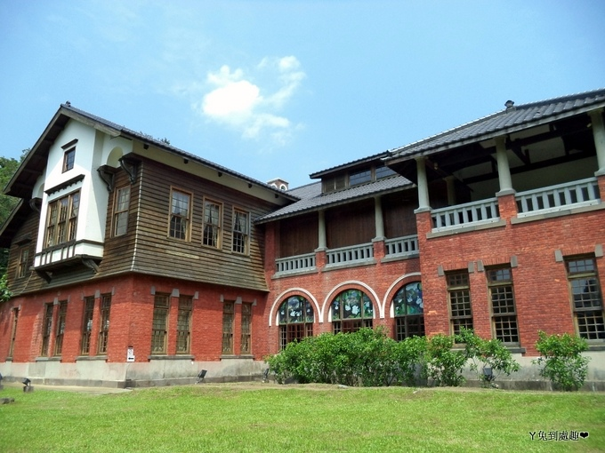
3.北投溫泉博物館
大正2年（西元1913年/民國2年）6月，台北州廳運用了公共衛生的經費5萬6千餘元
仿照日本靜岡縣伊豆山溫泉的方式，興建了北投溫泉公共浴場
戰後，公共浴場因管理單位更迭，而終至荒廢，1998年10月31日在地方熱心居民的奔走下
經過臺北市政府的斥資整修，以「北投溫泉博物館」為定位，正式重新開放使用
門票資訊：免費
營業時間：週二至週日09:00 - 17:00
每週一及國定例假日休館
電話：(02)2893-9981
地址：台北市北投區中山路二號
網站：北投溫泉博物館 FB粉絲團

Slide 6
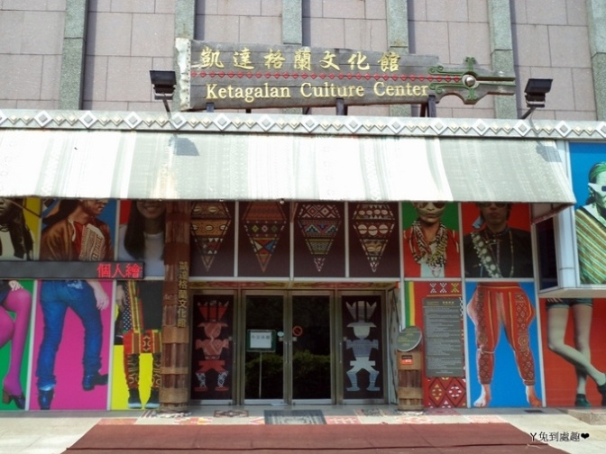
4.凱達格蘭文化館
文化館之所以成立於北投，主要是因為400多年前，這裡正是凱達格蘭族的族地
凱達格蘭文化館是全國第一座以原住民為主體的文化藝術及教育研習中心
傳承都市原住民文化、語言、歷史、藝術之要所
門票資訊：免費
營業時間：週二至週日 09:00 - 17:00
週一及國定假日休館
電話：(02)2898-6500
地址：台北市北投區中山路3-1號
網站：凱達格蘭文化館

Slide 7
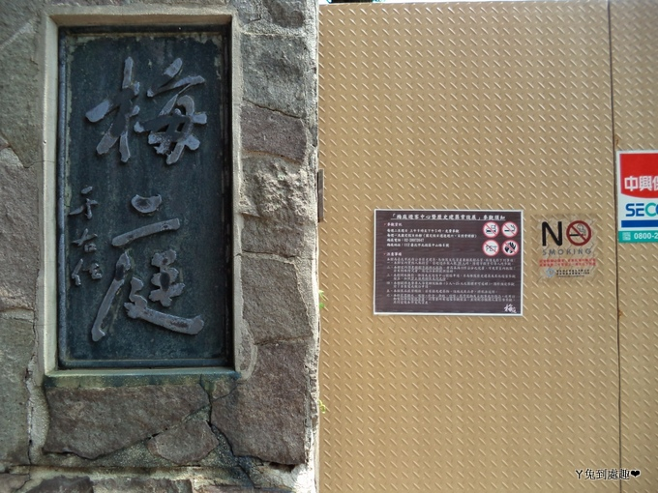
5.梅庭
梅庭建於1930年代末，曾是「一代草聖」于右任先生的避暑別館
是一棟見證戰爭時代的日式民宅建築物，順應地形而建
共分上、下二層。上層面臨中山路，正立面為地面層，為日式木構架
現為市定歷史性建築，建物格式特殊並保有日式木構架建築風格
門票資訊：免費
營業時間：週二至週日 09:00 - 17:00
週一及國定假日休館
電話：(02)2897-2647
地址：台北市北投區中山路6號
網站：北投遊憩趣

Slide 8
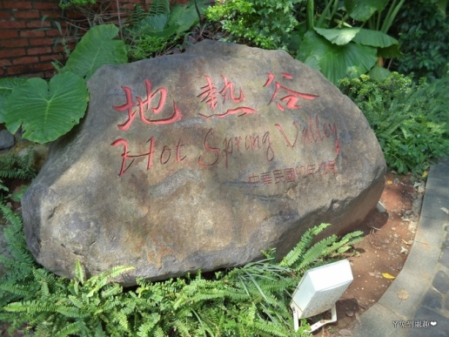
6.地熱谷
地熱谷位在北投溫泉公園旁邊，是北投溫泉的源頭之一
因為終年瀰漫著硫磺煙霧，讓人聯想到恐怖的地獄，所以又被稱為「地獄谷」或「鬼湖」
這裡的溫泉是大屯山火山群內水溫最高的溫泉，硫磺煙霧濔漫的景色
如夢似幻，有如仙境一般，是日據時代臺灣八景十二勝之一
門票資訊：免費
營業時間：週二至週日 09:00 - 17:00 (星期一不開放)
地址：台北市北投區中山路

Slide 9
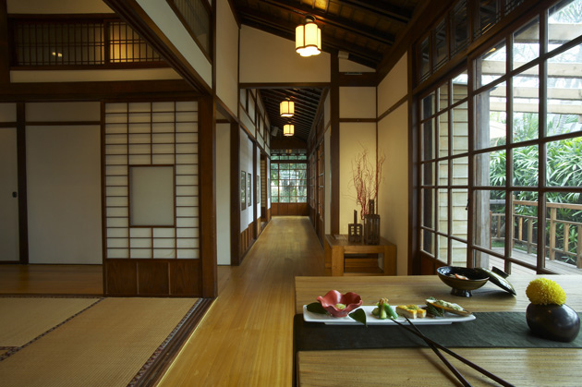
7.北投文物館
前身是西元1920年著名的「佳山旅館」，高級的溫泉旅館在日據時期是日本軍官俱樂部
1945年台灣光復後成為軍民宿舍和官員度假用的佳山招待所
約在1980年代張純明在此創辦「台灣民藝文物之家」
收藏和保存台灣早期民俗文物以及原住民藝術，並更名為北投文物館
門票資訊：普通參觀券120元、團體參觀券80元(20人以上團體)、優惠參觀券50元(學生、學齡前兒童、65歲以上長者)、身心障礙者及其陪同者一人免費
營業時間：週二至週日 10:00-17:30
每週一休館，逢國定假日照常開放
電話：(02)2891-2318
地址：台北市北投區幽雅路32號
網站：北投文物館

Slide 10
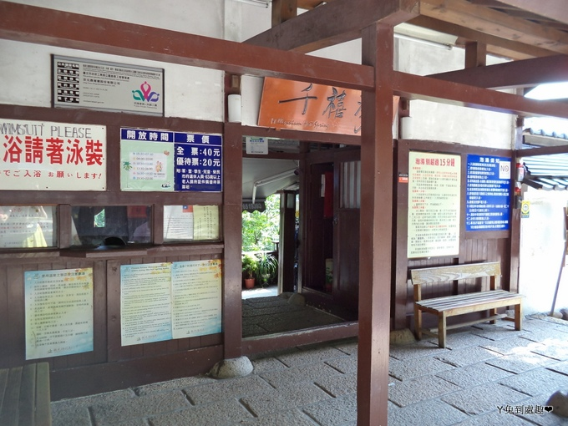
8.千禧湯
鄰近捷運新北投站的千禧湯，為北投溪流護岸的露天溫泉
目前闢建的露天溫泉浴池計有六池，分別為二池熱水池，水溫介於50度至60度之間
其中一池是按摩池，另外三池為溫水池，一池為冷池，還新闢了沿溪棧道
需自備泳衣才能入池

Slide 11
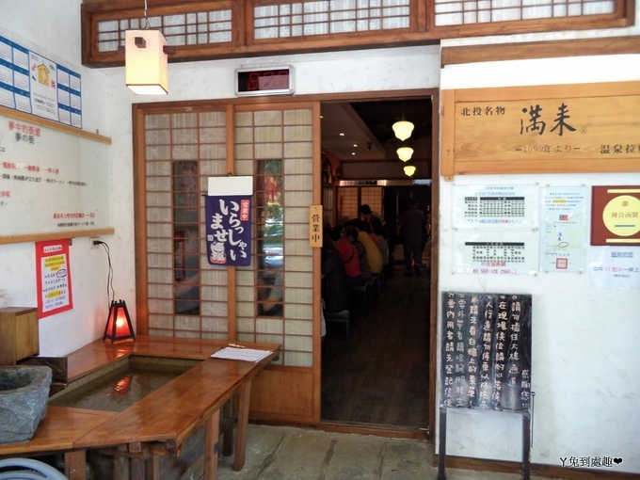
9.北投滿來溫泉拉麵
具本土特色的拉麵店，客人絡繹不絕，拉麵價位在110~200元
主要分有青春拉麵、叉燒拉麵、什錦拉麵，偏台式風味，還有提供各式小菜
點我看ㄚ兔的滿來溫泉拉麵食記

